Slide 1
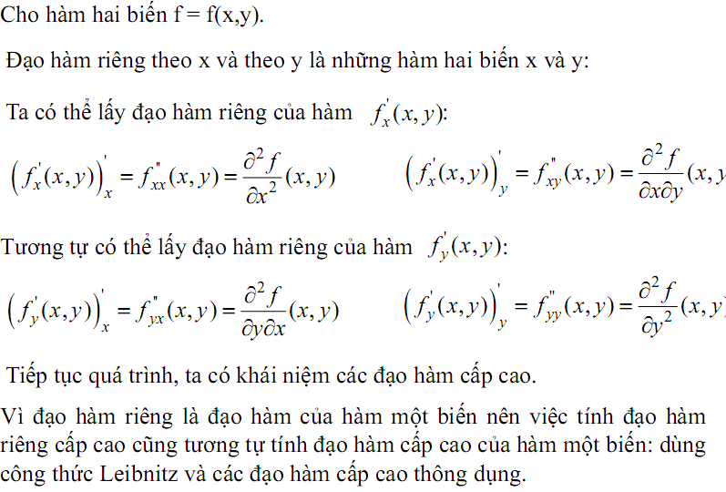
4.2. Đạo hàm riêng và vi phân cấp cao
4.2.1. Đạo hàm cấp cao

Slide 2
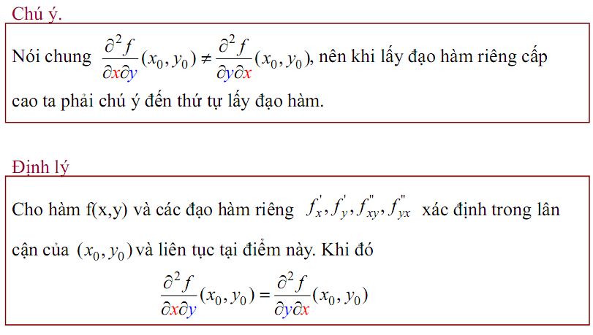
4.2. Đạo hàm riêng và vi phân cấp cao
4.2.1. Đạo hàm cấp cao

Slide 3
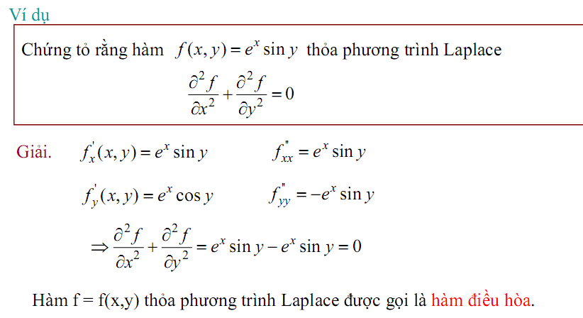
4.2. Đạo hàm riêng và vi phân cấp cao
4.2.1. Đạo hàm cấp cao

Slide 4
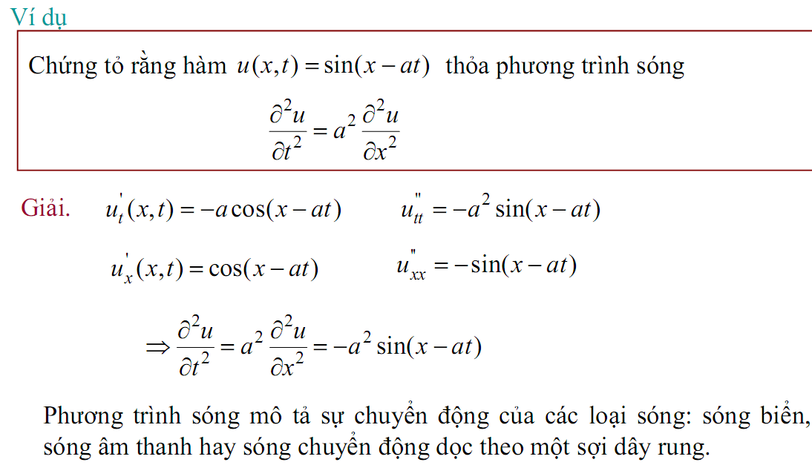
4.2. Đạo hàm riêng và vi phân cấp cao
4.2.1. Đạo hàm cấp cao

Slide 5
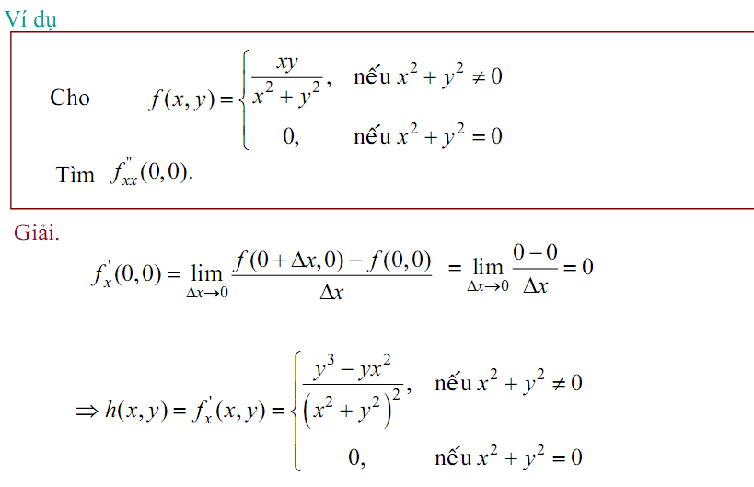
4.2. Đạo hàm riêng và vi phân cấp cao
4.2.1. Đạo hàm cấp cao

Slide 6
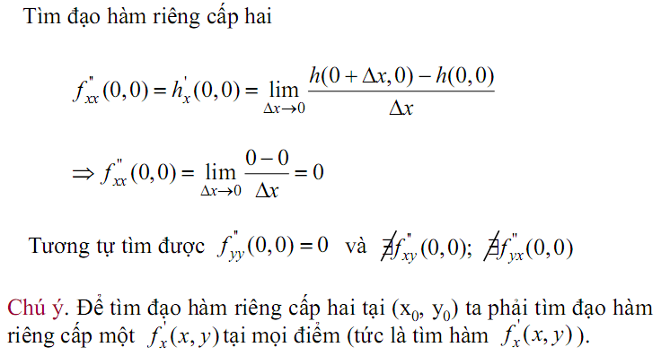
4.2. Đạo hàm riêng và vi phân cấp cao
4.2.1. Đạo hàm cấp cao

Slide 7
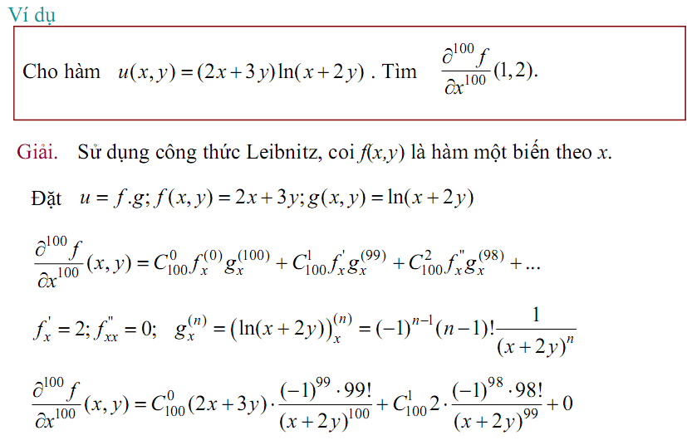
4.2. Đạo hàm riêng và vi phân cấp cao
4.2.1. Đạo hàm cấp cao

Slide 8
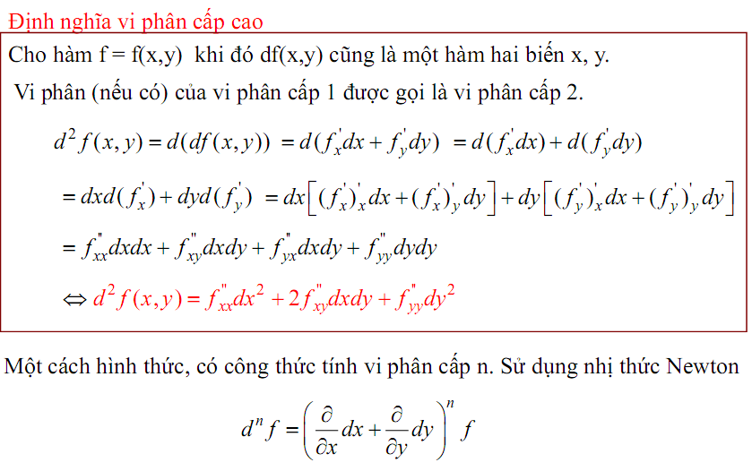
4.2. Đạo hàm riêng và vi phân cấp cao
4.2.2. Vi phân cấp cao

Slide 9
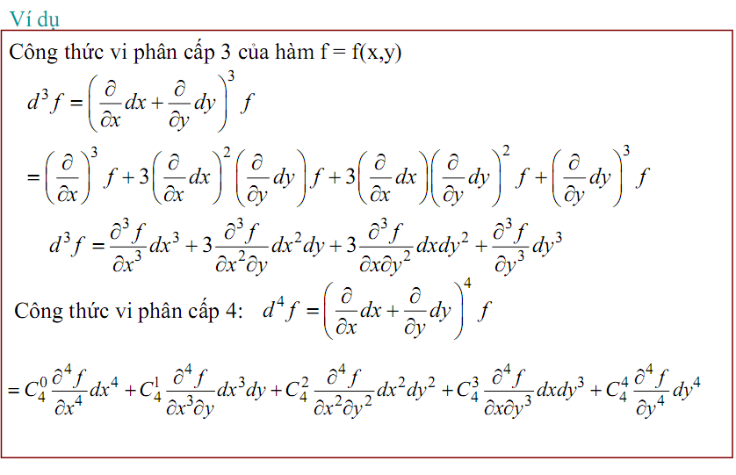
4.2. Đạo hàm riêng và vi phân cấp cao
4.2.2. Vi phân cấp cao

Slide 10
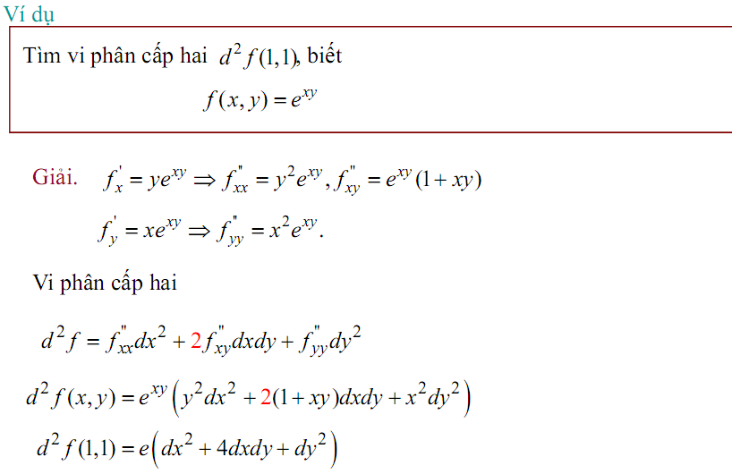
4.2. Đạo hàm riêng và vi phân cấp cao
4.2.2. Vi phân cấp cao

Slide 11
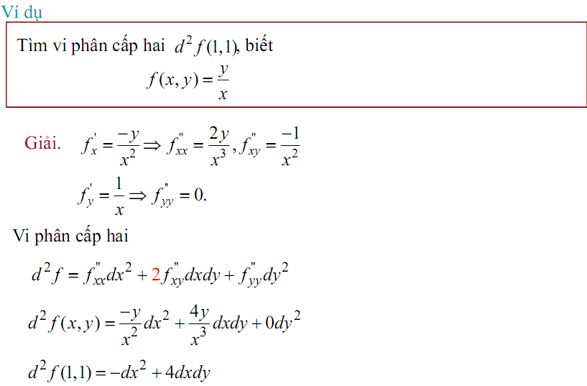
4.2. Đạo hàm riêng và vi phân cấp cao
4.2.2. Vi phân cấp cao

Slide 12
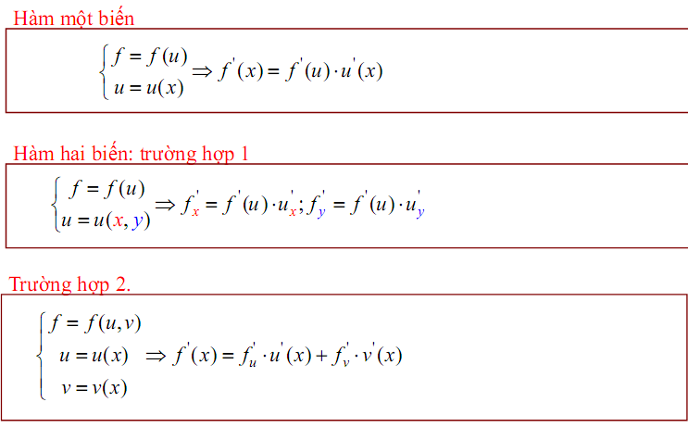
4.3. Đạo hàm riêng và vi phân của hàm hợp
4.3.1. Đạo hàm riêng của hàm hợp

Slide 13
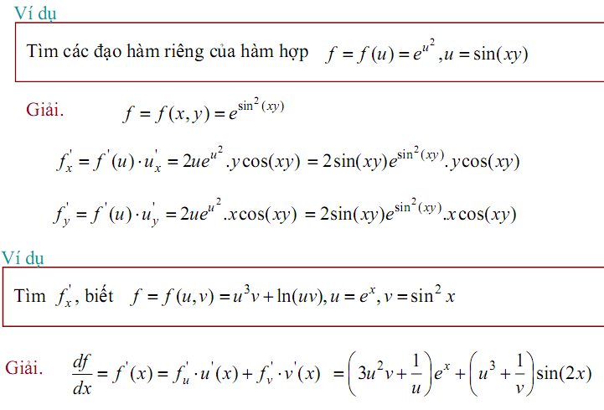
4.3.1. Đạo hàm riêng của hàm hợp

Slide 14
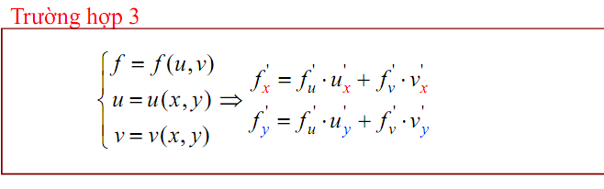
4.3.1. Đạo hàm riêng của hàm hợp

Slide 15
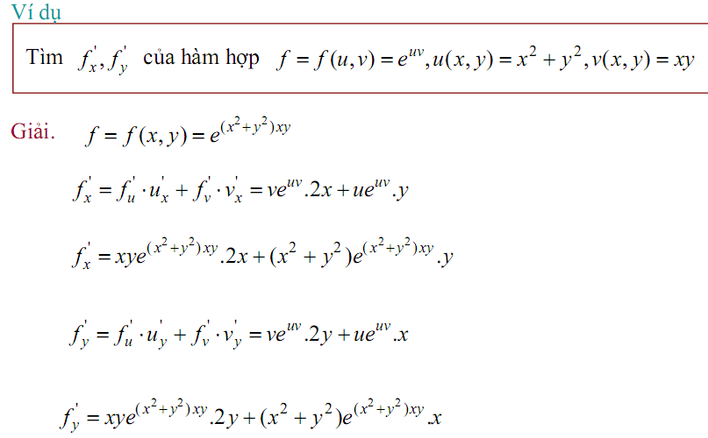
4.3.1. Đạo hàm riêng của hàm hợp

Slide 16
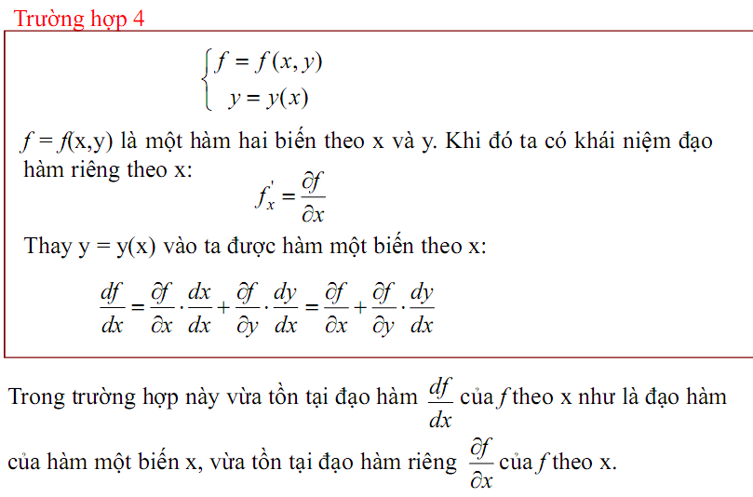
4.3.1. Đạo hàm riêng của hàm hợp

Slide 17
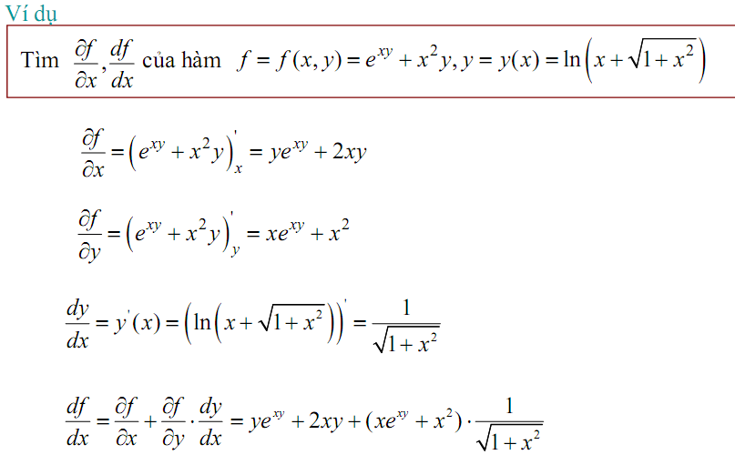
4.3.1. Đạo hàm riêng của hàm hợp

Slide 18
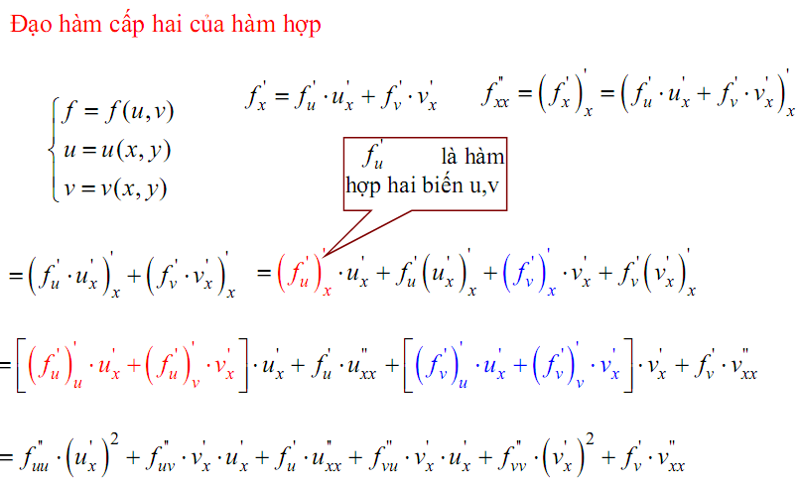
4.3.1. Đạo hàm riêng của hàm hợp

Slide 19
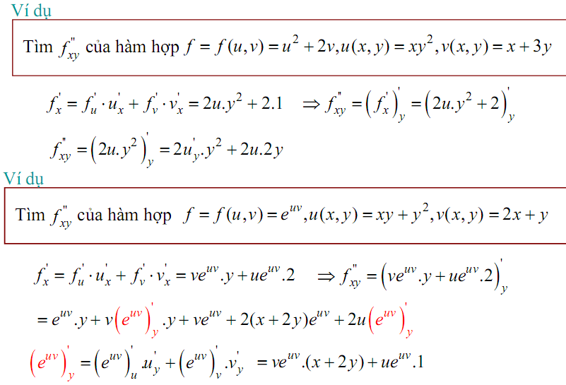
4.3.1. Đạo hàm riêng của hàm hợp

Slide 20
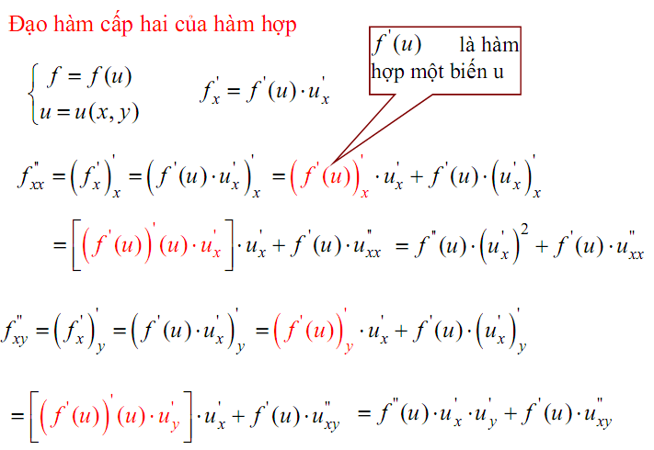
4.3.1. Đạo hàm riêng của hàm hợp

Slide 21
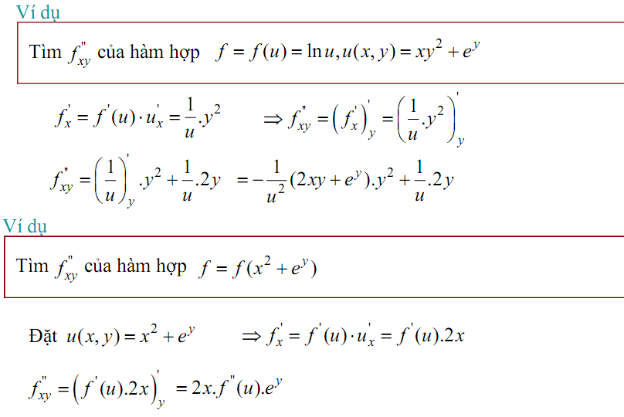
4.3.1. Đạo hàm riêng của hàm hợp

Slide 22
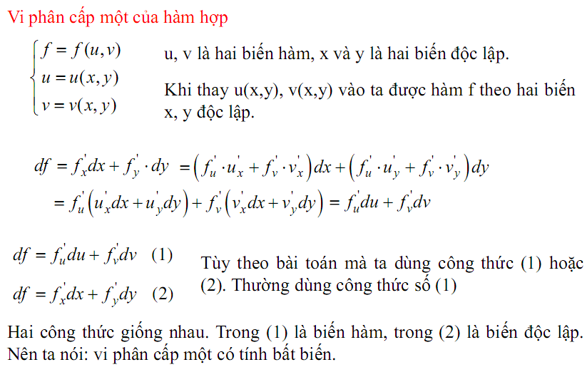
4.3.2. Vi phân của hàm hợp

Slide 23
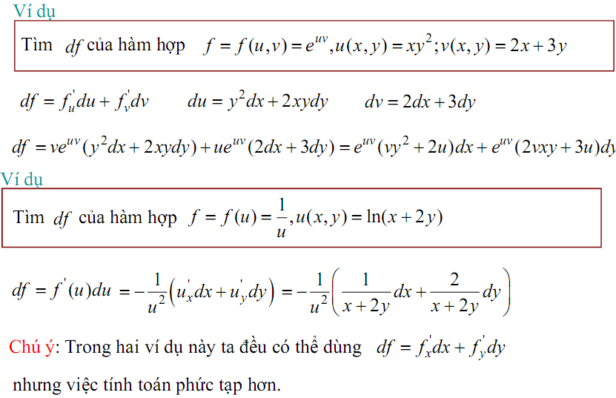
4.3.2. Vi phân của hàm hợp

Slide 24
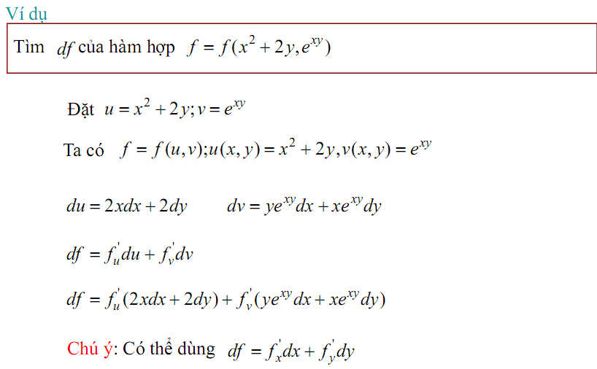
4.3.2. Vi phân của hàm hợp

Slide 25
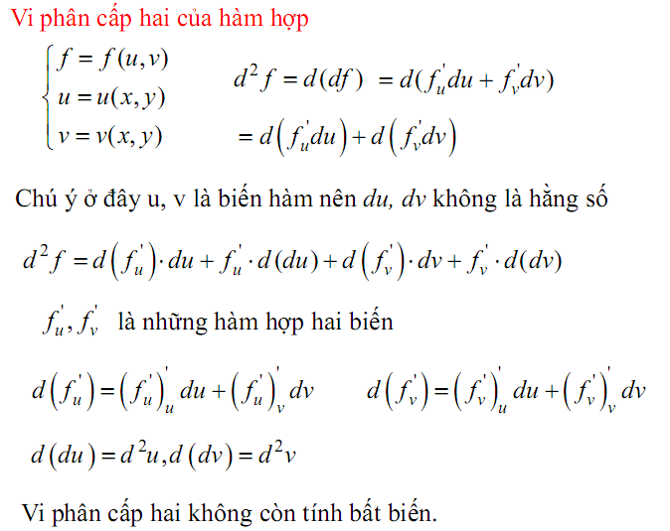
4.3.2. Vi phân của hàm hợp

Slide 26
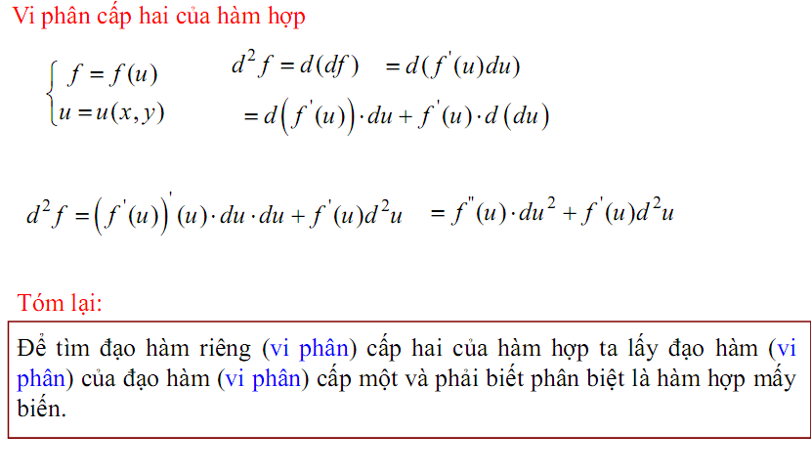
4.3.2. Vi phân của hàm hợp

Slide 27
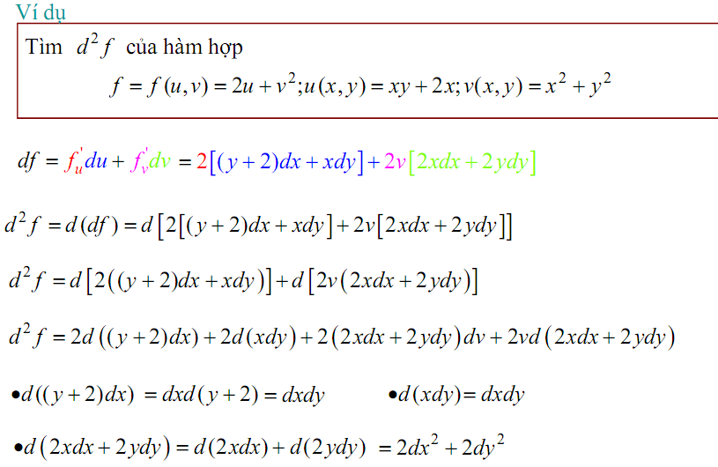
4.3.2. Vi phân của hàm hợp

Slide 28
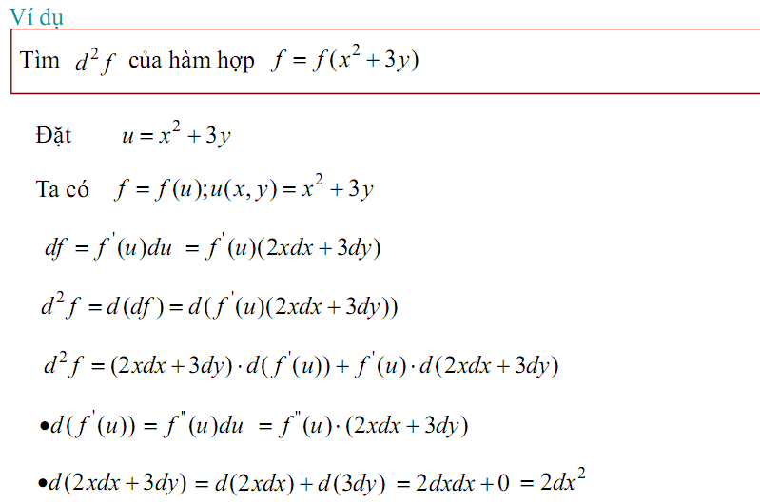
4.3.2. Vi phân của hàm hợp

Slide 29
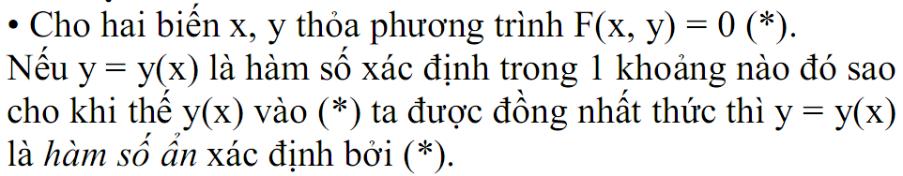
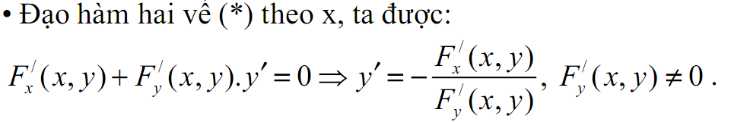
4.4. Hàm ẩn, đạo hàm của hàm ẩn
Hàm ẩn một biến

Slide 30
4.4. Hàm ẩn, đạo hàm của hàm ẩn
Hàm ẩn một biến

Slide 31
4.4. Hàm ẩn, đạo hàm của hàm ẩn
Hàm ẩn một biến

Slide 32
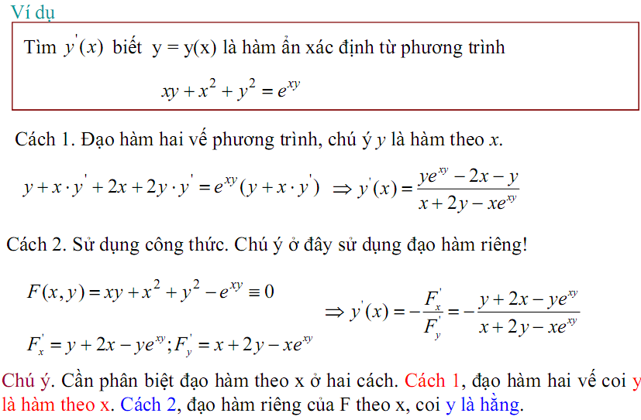
4.4. Hàm ẩn, đạo hàm của hàm ẩn
Hàm ẩn một biến

Slide 33
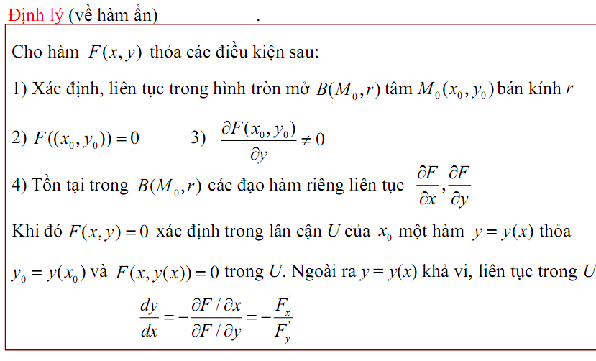
4.4. Hàm ẩn, đạo hàm của hàm ẩn
Hàm ẩn một biến

Slide 34
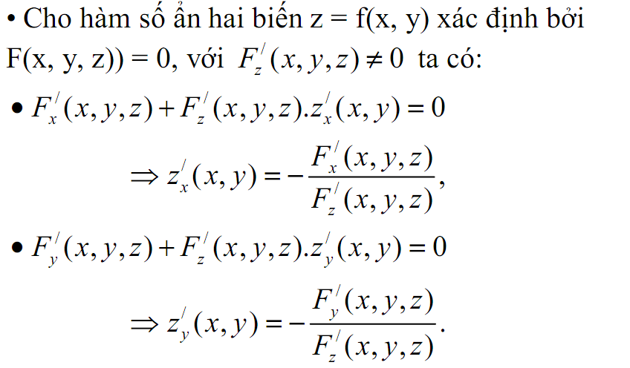
4.4. Hàm ẩn, đạo hàm của hàm ẩn
Hàm ẩn hai biến

Slide 35
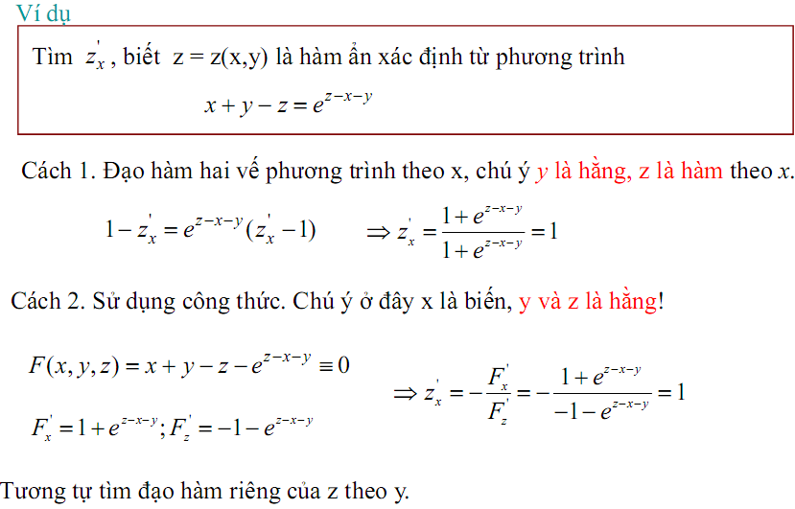
4.4. Hàm ẩn, đạo hàm của hàm ẩn
Hàm ẩn hai biến

Slide 36
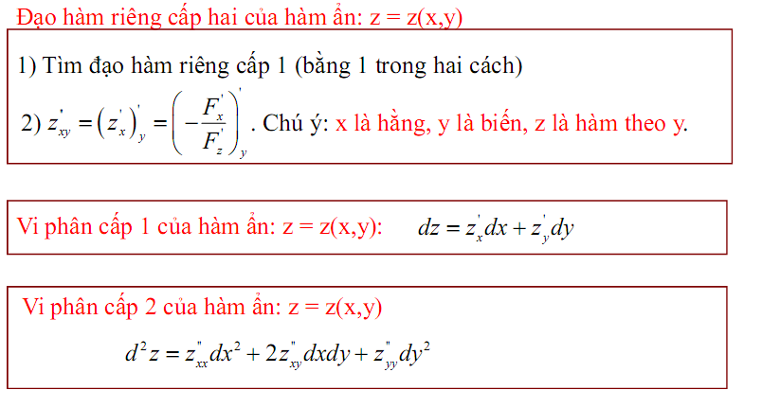
4.4. Hàm ẩn, đạo hàm của hàm ẩn
Hàm ẩn hai biến

Slide 37
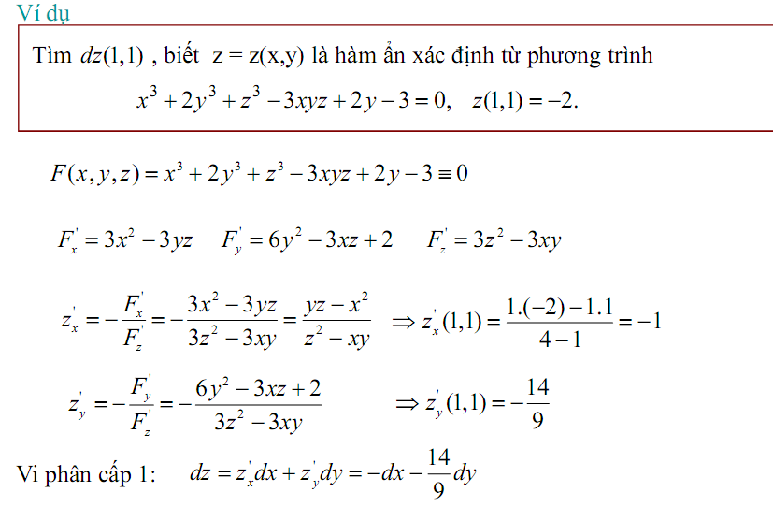
4.4. Hàm ẩn, đạo hàm của hàm ẩn
Hàm ẩn hai biến

Slide 38
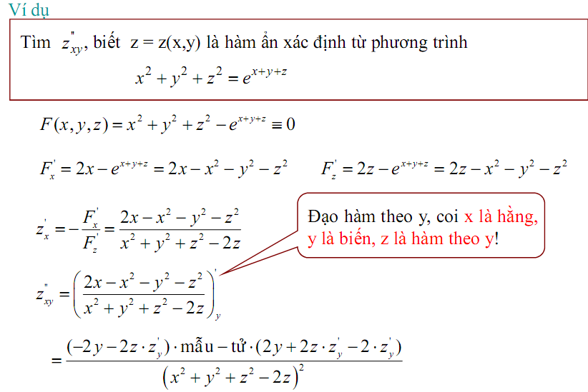
4.4. Hàm ẩn, đạo hàm của hàm ẩn
Hàm ẩn hai biến

Slide 39
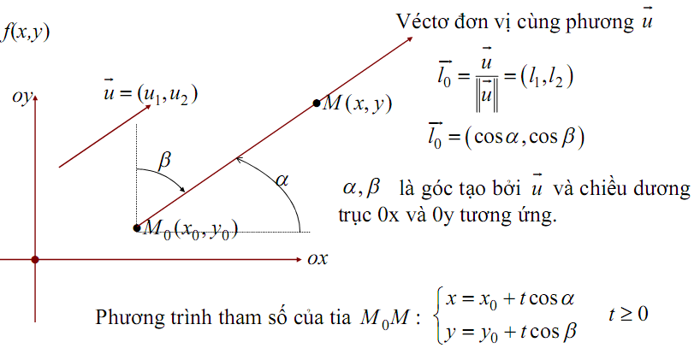
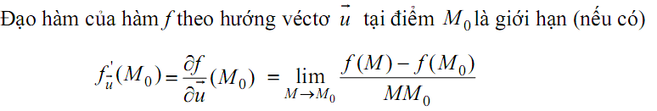
4.5. Đạo hàm theo hướng – vectơ gradient

Slide 40
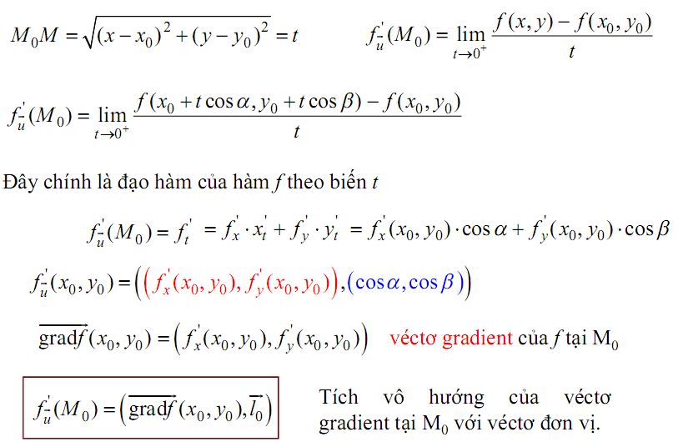
4.5. Đạo hàm theo hướng – vectơ gradient

Slide 41
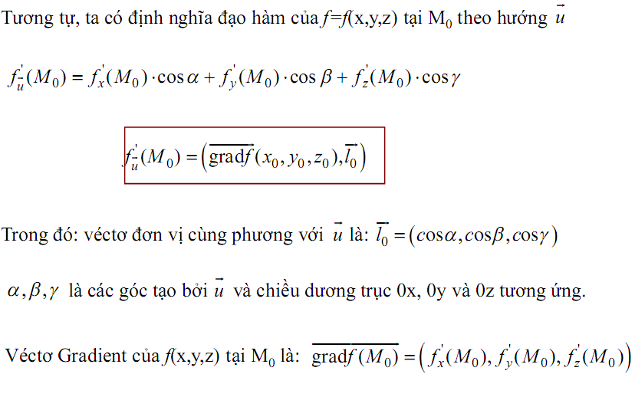
4.5. Đạo hàm theo hướng – vectơ gradient

Slide 42
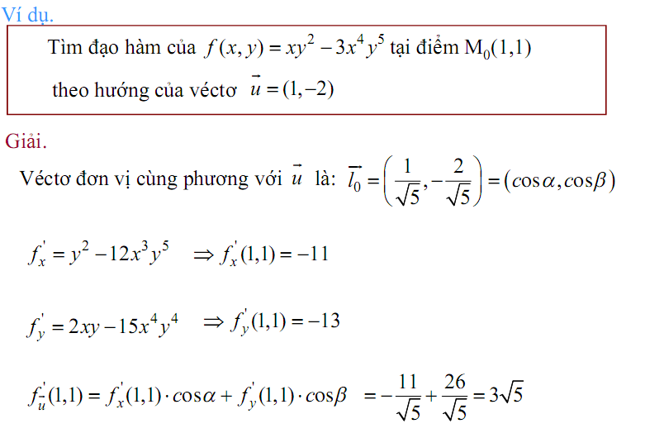
4.5. Đạo hàm theo hướng – vectơ gradient

Slide 43
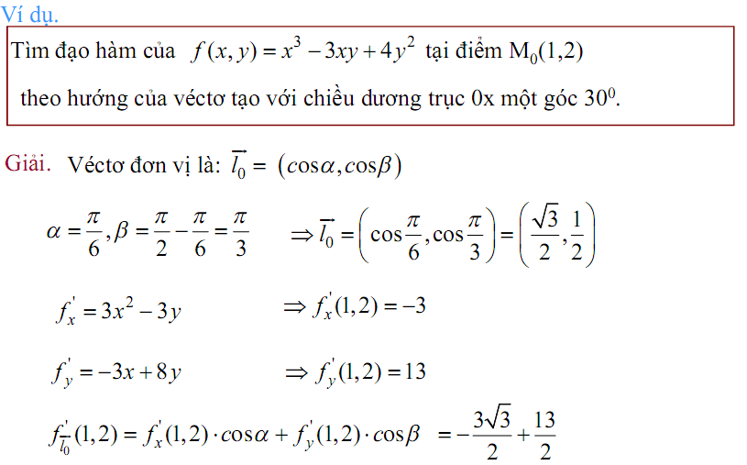
4.5. Đạo hàm theo hướng – vectơ gradient

Slide 44
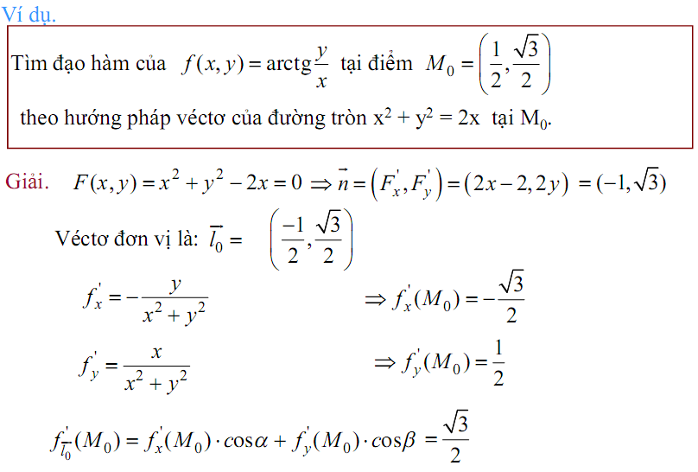
4.5. Đạo hàm theo hướng – vectơ gradient

Slide 45
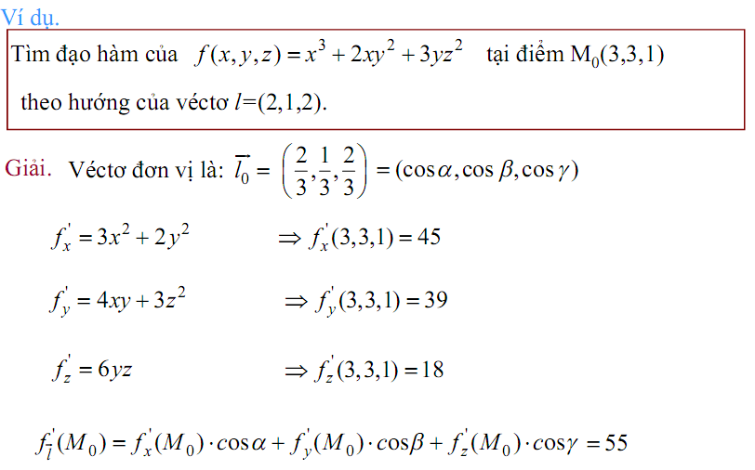
4.5. Đạo hàm theo hướng – vectơ gradient

Slide 46
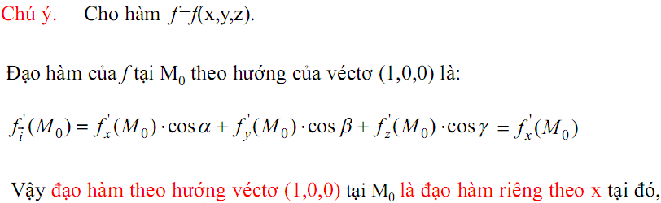
4.5. Đạo hàm theo hướng – vectơ gradient
nếu đạo hàm riêng theo x tồn tại.

Slide 47
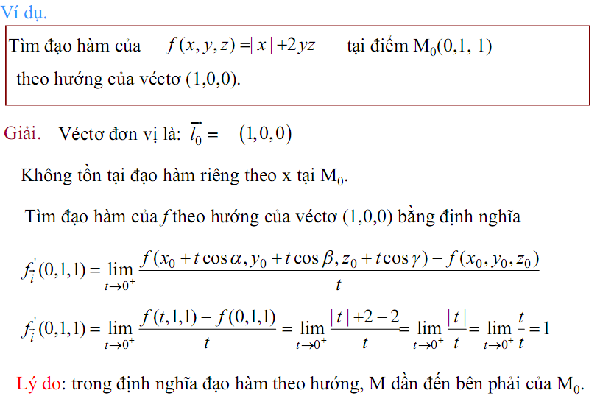
4.5. Đạo hàm theo hướng – vectơ gradient

Slide 48
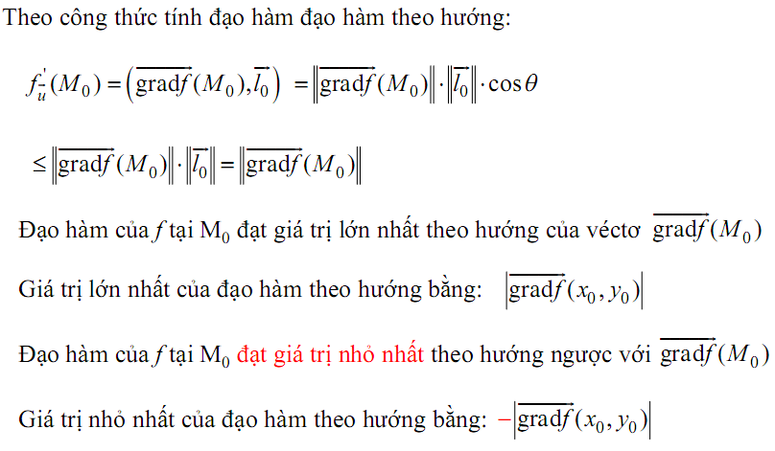
4.5. Đạo hàm theo hướng – vectơ gradient

Slide 49
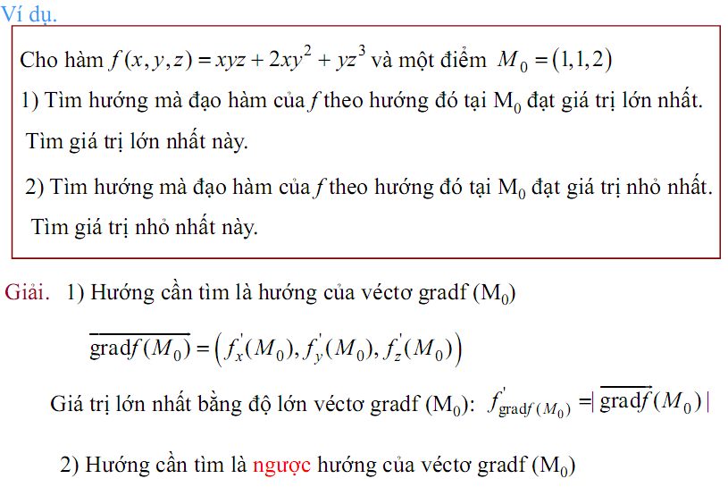
4.5. Đạo hàm theo hướng – vectơ gradient

Slide 50
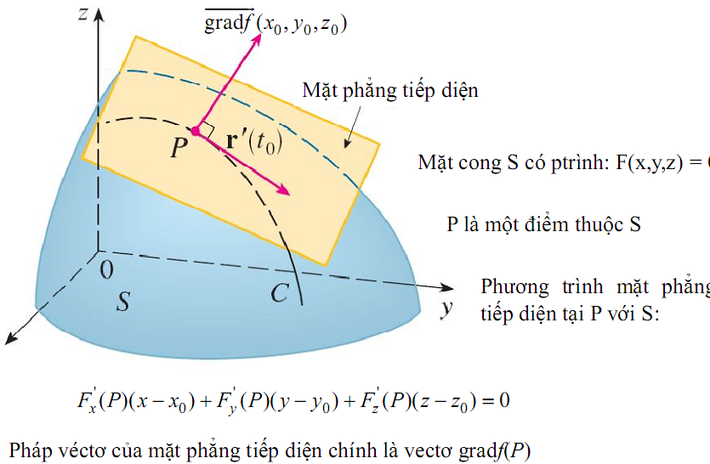
4.5. Đạo hàm theo hướng – vectơ gradient
0

Slide 51

4.5. Đạo hàm theo hướng – vectơ gradient
Phương

Slide 52

4.6. Công thức Taylor – Maclaurint

Slide 53

4.6. Công thức Taylor – Maclaurint

Slide 54

4.6. Công thức Taylor – Maclaurint

Slide 55

4.6. Công thức Taylor – Maclaurint
Chú ý:

Slide 56

4.6. Công thức Taylor – Maclaurint

Slide 57

4.6. Công thức Taylor – Maclaurint

